Slide 1
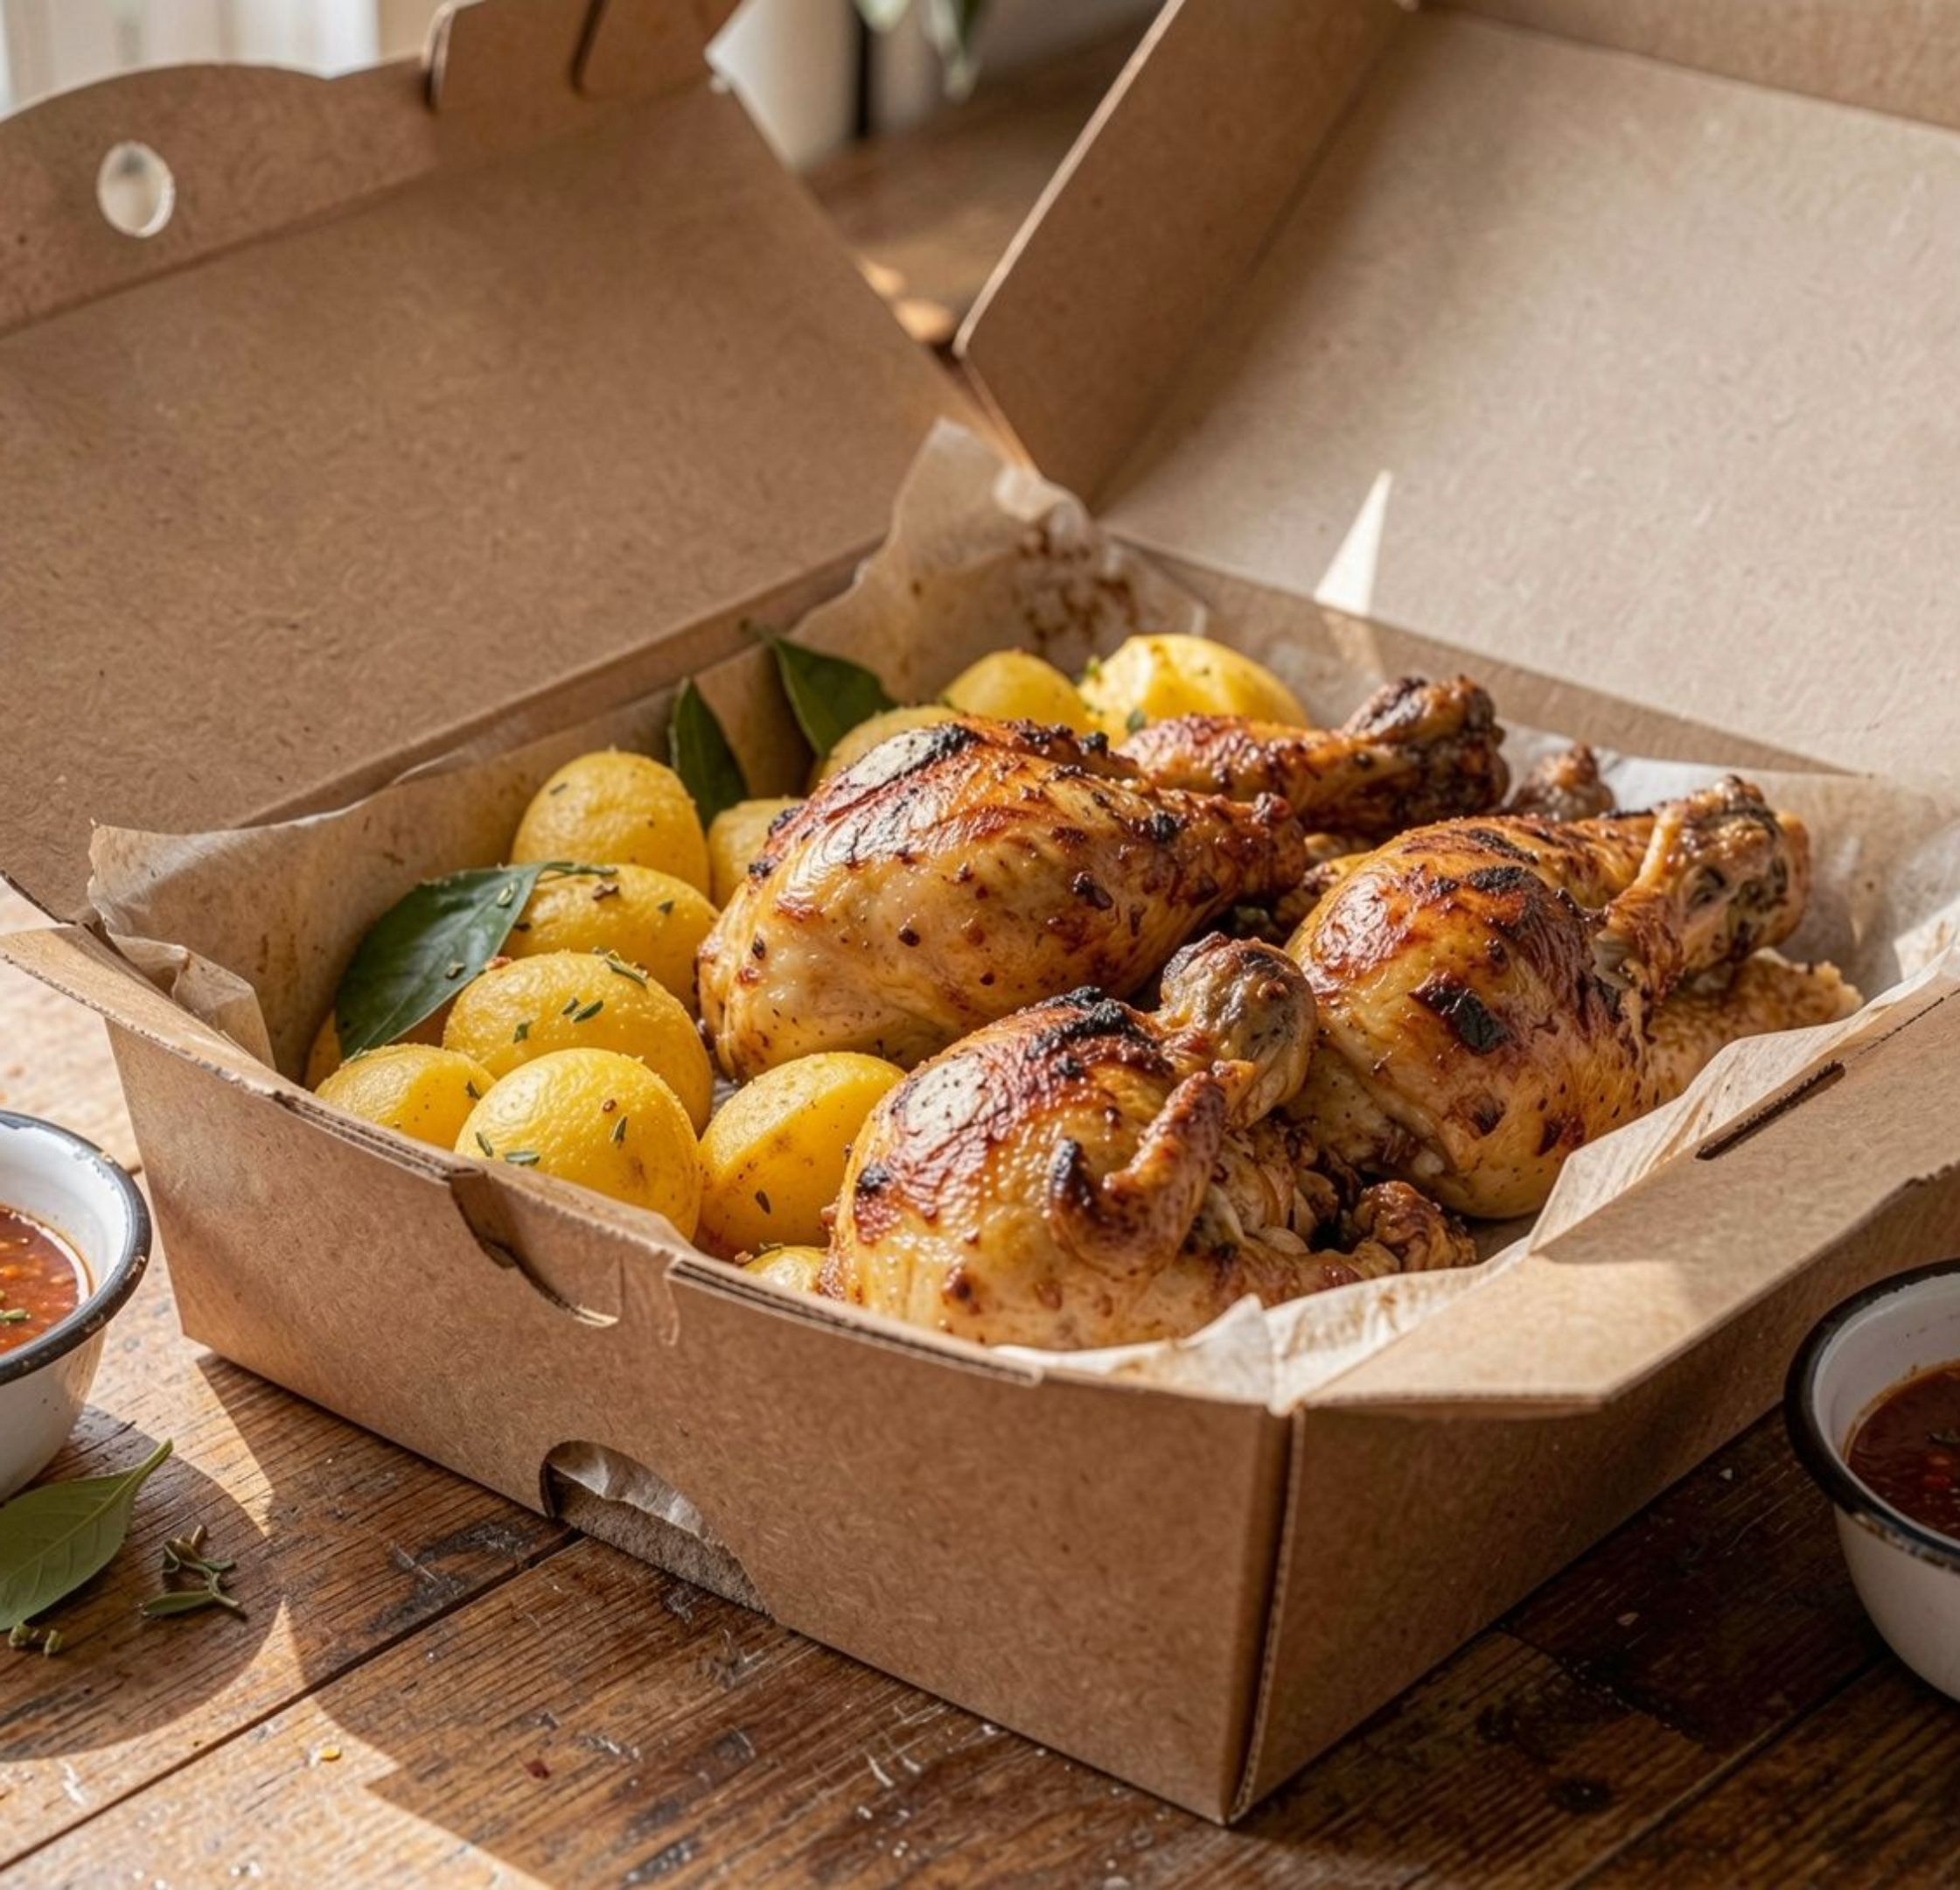
OPORTUNIDAD DE INVERSIÓN
Misky
Fogón
Sabor peruano que llega a tu puerta
Dark kitchen · Lima
Notes:
Misky Fogón nace para llevar sabores peruanos a la puerta del cliente con una operación más liviana y enfocada. La oportunidad combina una marca única, varias ocasiones de consumo y una cocina compartida en Lima.

Slide 2



EL MODELO
Una dark kitchen diseñada para vender más con menos estructura
Más venta.
Delivery y recojo
Sin salón tradicional
Una cocina común
La operación se concentra en preparar y despachar pedidos.
Pollería, platos peruanos, pizzas y hamburguesas salen de la misma base operativa.
Menos costos de atención en mesa y de infraestructura.
Una dark kitchen enfocada en delivery y recojo.
Notes:
El modelo evita cargar desde el inicio con un salón tradicional. El foco está en captar pedidos, producir con eficiencia y entregar una experiencia consistente en delivery y recojo.

Slide 3
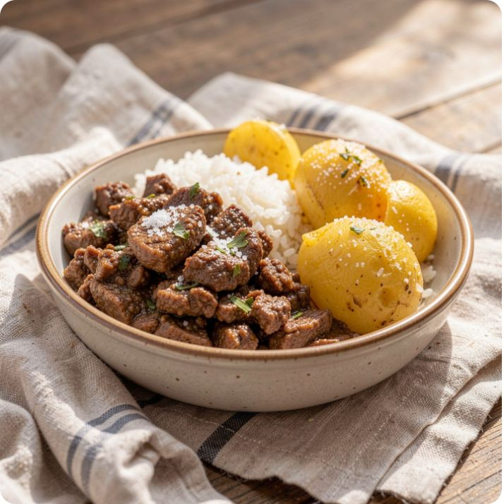
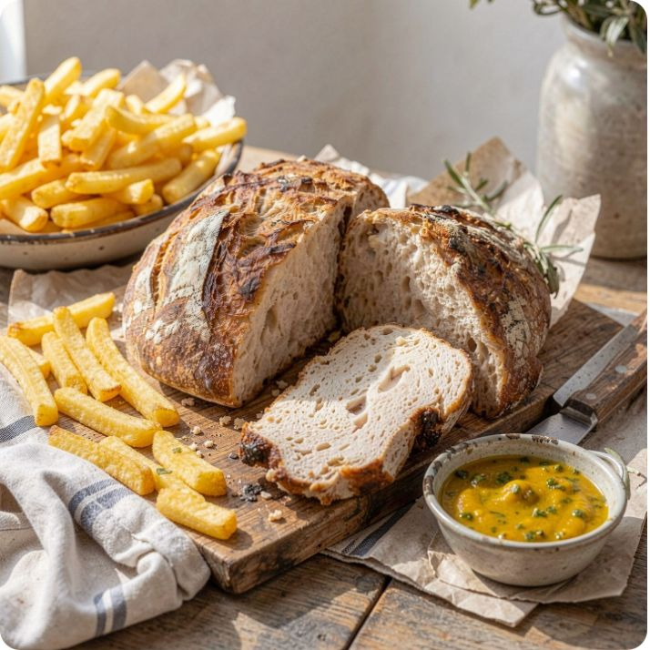
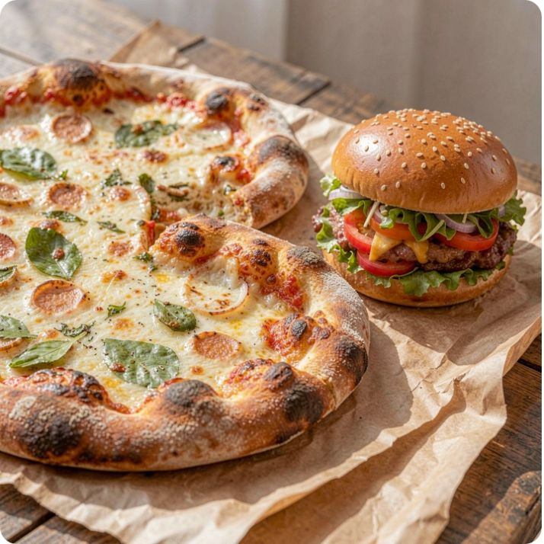
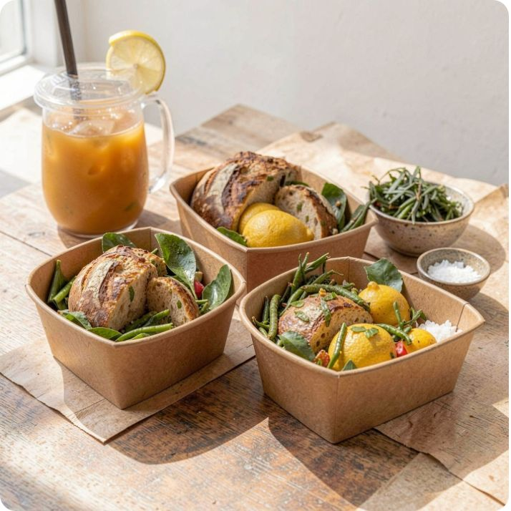
OCASIONES DE CONSUMO
Una sola marca, cuatro ocasiones de consumo
Almuerzo
Para compartir
Noches y reuniones
Combos
Comida peruana para el día a día.
Pollo a la brasa en formato familiar.
Pizzas y hamburguesas para momentos informales.
Promociones por horario para elevar el ticket promedio.
Notes:
La marca puede acompañar distintos momentos sin fragmentar la operación. El almuerzo, el pollo para compartir, las noches informales y los combos abren más oportunidades de compra durante la semana.

Slide 4
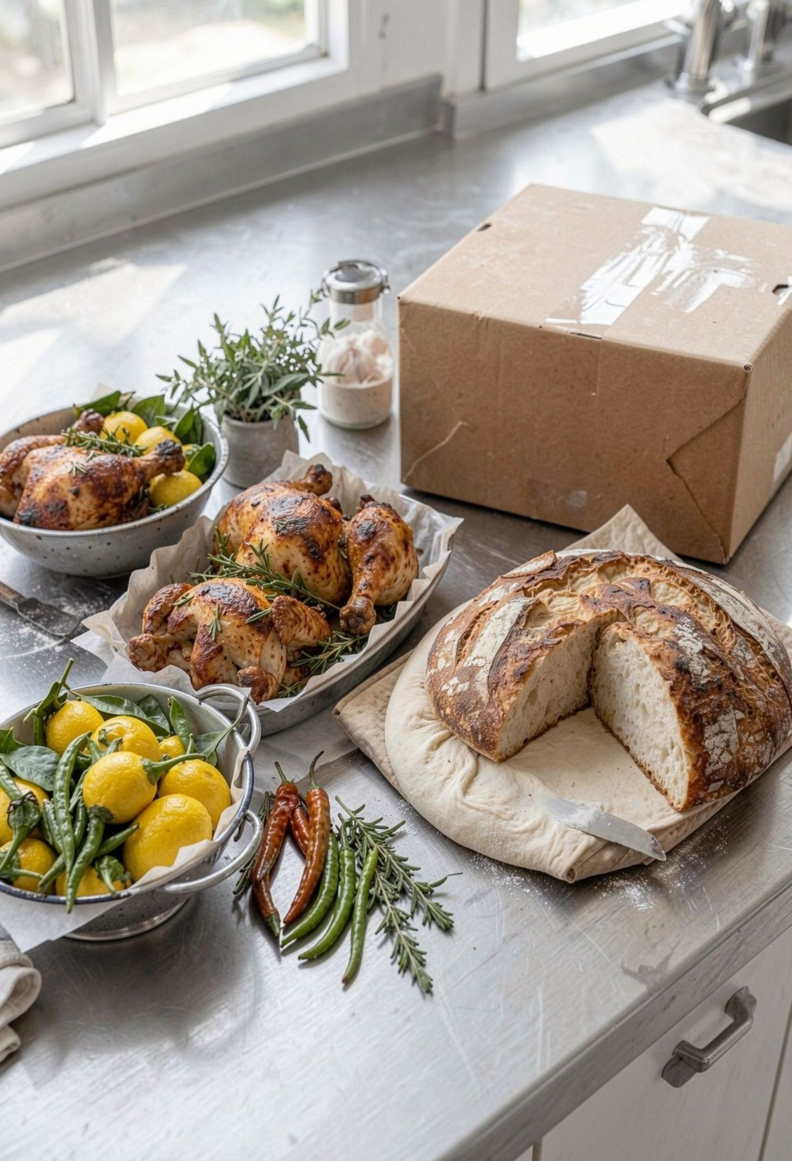




PROPUESTA DE PRODUCTO
La propuesta de producto combina identidad y conveniencia
Sabor reconocible
Menú modular
Formatos flexibles
Listo para repetir
Sabores del Perú con preparación consistente.
Insumos compartidos para reducir merma.
Combos familiares, individuales y promociones por horario.
Presentación preparada para delivery, recojo y recompra.
Notes:
La propuesta no depende de una sola categoría. Combina identidad peruana con formatos convenientes, mientras el menú modular permite compartir insumos y mantener control sobre la merma.

Slide 5
INVERSIÓN INICIAL
El capital inicial activa una operación lista para vender
Proyección referencial · inversión inicial total: S/ 45,000
Destino | Monto referencial
Equipamiento y adecuación de cocina | S/ 20,000
Capital de trabajo inicial | S/ 12,000
Marca, empaques, lanzamiento y marketing | S/ 8,000
Permisos, tecnología y contingencia | S/ 5,000
S/ 45,000
Capital inicial referencial
Cifras sujetas a validación con cotizaciones y necesidades reales del local.
Notes:
La inversión planteada no se limita a comprar equipos. Incluye adecuación, capital de trabajo, marca, empaques, lanzamiento, tecnología y una reserva para contingencias. Son cifras referenciales que deben validarse con cotizaciones.

Slide 6
EFICIENCIA OPERATIVA
El modelo gana eficiencia cuando cada pedido comparte la misma cocina
Cuatro movimientos conectan demanda, producción y aprendizaje.
01
02
03
04
Captar
Preparar
Despachar
Medir
Pedidos por canales propios y plataformas.
Línea de producción común para las categorías.
Empaques diferenciados por ocasión.
Ticket, margen, recompra y costo de adquisición.
La variedad comercial se apoya en una sola lógica de producción.
Notes:
La eficiencia aparece cuando las categorías comparten cocina y datos. Cada pedido alimenta un ciclo de captación, preparación, despacho y medición que permite ajustar la mezcla comercial.

Slide 7
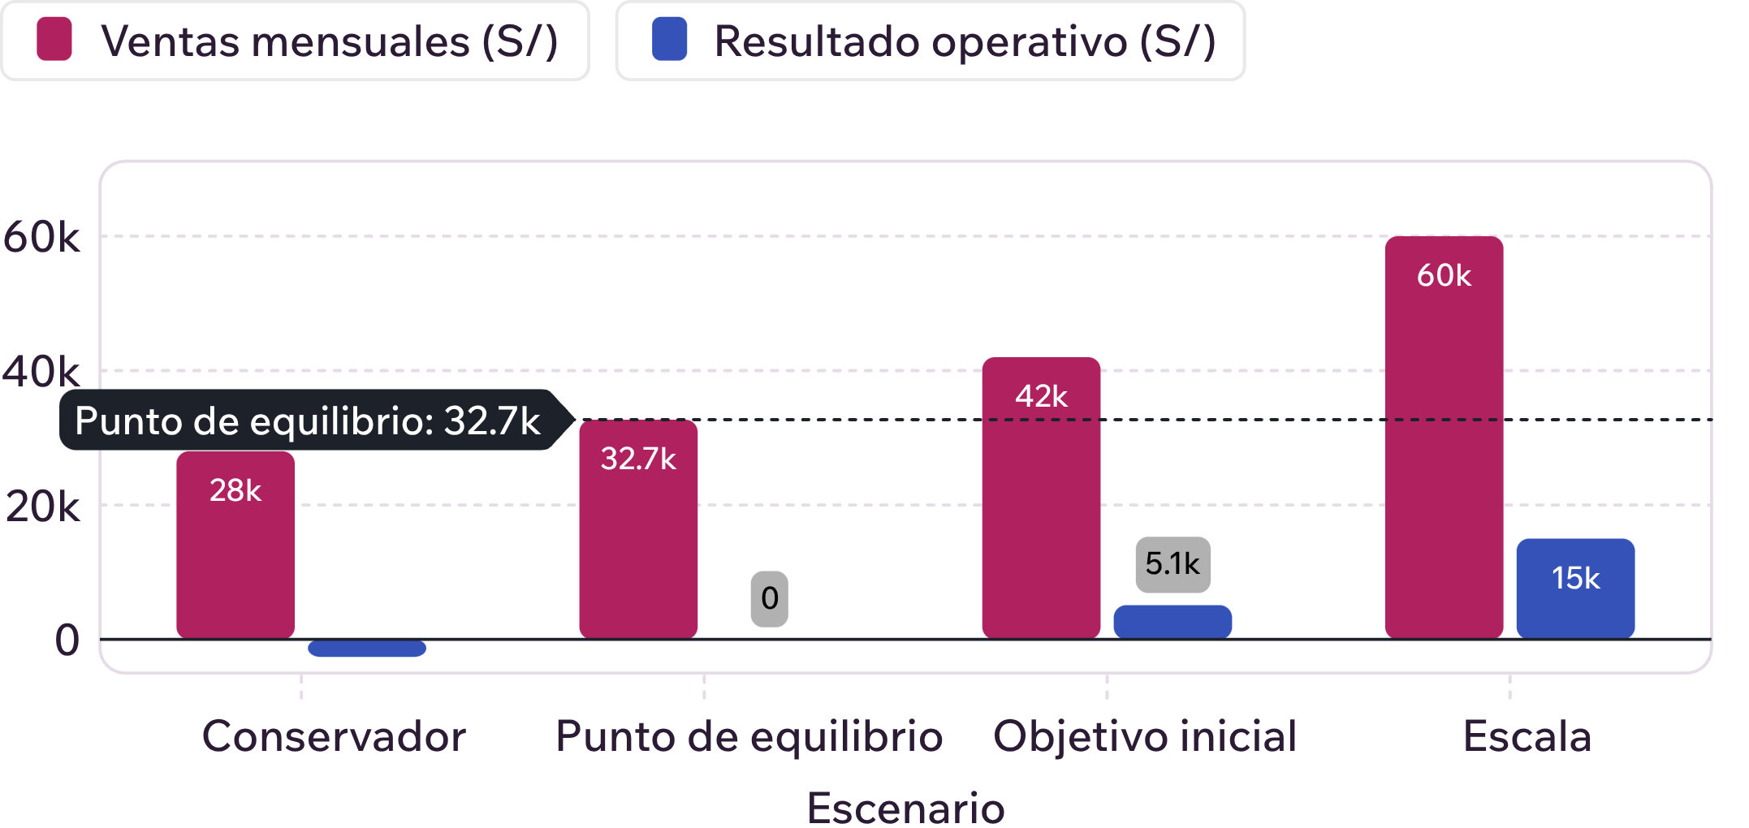
ECONOMÍA UNITARIA
El punto de equilibrio se alcanza con volumen manejable
SUPUESTOS REFERENCIALES
S/ 32,700
Ventas mensuales aproximadas para cubrir costos fijos.
Con ticket promedio de S/ 42 y margen de contribución de 55%, equivale a cerca de 26 pedidos diarios.
Antes de impuestos y deuda.
Notes:
El punto de equilibrio no exige una escala masiva en esta hipótesis. Con costos fijos mensuales estimados de S/ 18,000, el modelo apunta a aproximadamente S/ 32,700 en ventas mensuales, equivalentes a cerca de 26 pedidos diarios bajo estos supuestos.

Slide 8
RETORNO
El retorno depende de alcanzar la meta de ventas, no solo de abrir
S/ 5,100
9–12
S/ 42,000
Meses de retorno simple estimado.
ventas mensuales del escenario objetivo
Resultado operativo mensual referencial.
En un escenario conservador, el retorno podría ampliarse a 15–18 meses.
La validación real debe reemplazar estos supuestos con datos de operación.
Notes:
La apertura por sí sola no genera retorno. La hipótesis objetivo combina S/ 42,000 de ventas mensuales con un resultado operativo referencial de S/ 5,100. Si el volumen es menor, el retorno puede extenderse a 15–18 meses.

Slide 9





COBRO Y CONTROL
El sistema de pago debe ser simple para comprar y fácil de controlar
Yape y Plin
Transferencia bancaria
Para pagos rápidos
En soles
Tarjetas
Pago contra entrega
De débito y crédito
Cuando el canal lo permita
Links de pago
Para pedidos por redes sociales
Notes:
El cliente debe poder pagar con el método que ya usa. Al mismo tiempo, el negocio necesita que cada cobro sea trazable y conciliable. La combinación de billeteras, transferencias, tarjetas, contra entrega y links cubre los principales puntos de entrada.

Slide 10
PRÓXIMO PASO
Convertir
demanda
en recompra
La inversión busca abrir con operación y marca, no solo con equipos.
Validar local, costos reales, proveedores y demanda por zona en Lima.
Meta inicial: superar S/ 32,700 mensuales y construir recurrencia.
Notes:
La inversión debe convertir demanda cotidiana en recompra. El siguiente paso es validar el local, los costos reales, los proveedores y la demanda por zona en Lima. La meta inicial es superar S/ 32,700 mensuales y construir recurrencia con una operación medible.

